Slide 1

CPO(Co-Packaged Optics) 기술 진화 및 반도체 후공정 검사 시장 심층 분석 보고서
CTO 유상혁
2026-07-29 · Cressem AI 자동 생성
CONFIDENTIAL

Slide 2
CPO(Co-Packaged Optics) 기술 진화 및 반도체 후공정 검사 시장 심층 분석 보고서
CONFIDENTIAL
1 / 35

Slide 3
CPO(Co-Packaged Optics) 기술 진화 및 반도체 후공정 검사 시장 심층 분석 보고서
● AI 데이터센터의 병목 현상 해결을 위한 차세대 광학 연결 기술인 CPO의 기술적 메커니즘을 분석하고, 2026년 상용화 시점을 기점으로 급성장하는 글로벌 시장 규모를 전망합니다. 특히 광학 및 전자 부품의 이종 집적(Heterogeneous Integration)에 따른 검사 난이도 상승과 이에 대응하는 고정밀 검사 장비의 기술적 요구사항을 심층적으로 다룹니다.
CONFIDENTIAL
2 / 35

Slide 4
개요 및 CPO 기술의 부상 배경
● 최근 생성형 인공지능(Generative AI)의 폭발적인 성장과 함께 초거대 언어 모델(LLM)을 학습시키기 위한 AI 가속기(AI Accelerator) 및 하이퍼스케일 데이터센터(Hyperscale Data Center)의 수요가 급증하고 있습니다. 이러한 환경에서는 수만 개의 GPU와 고대역폭 메모리(HBM)가 클러스터를 이루어 데이터를 주고받아야 하며, 이 과정에서 발생하는 데이터 전송량은 기하급수적으로 증가하고 있습니다.
1. AI 데이터센터의 패러다임 변화와 병목 현상
● 기존의 데이터센터 아키텍처는 전기적 신호(Electrical Signal)를 기반으로 하는 구리(Copper) 배선과 광학 트랜시버(Optical Transceiver)를 분리하여 연결하는 구조를 채택해 왔습니다. 그러나 데이터 전송 속도가 800G를 넘어 1.6T, 3.2T로 진화함에 따라 기존 방식은 심각한 물리적 한계에 직면해 있습니다. 빛(Light)은 진공 상태에서 초속 약 300,000km로 이동하는 반면, 전기 신호는 내부 원자들과의 충돌 및 매질의 특성으로 인해 빛 속도의 약 55%~95% 수준으로 지연되는 특성을 보입니다 [출처: contents.premium.naver.com]. 이러한 신호 전달 속도의 차이와 전기적 신호의 감쇄(Attenuation) 현상은 대규모 AI 연산 클러스터에서 데이터 병목 현상(Bottleneck)을 야기하는 핵심 원인이 되고 있습니다.
2. 전력 효율(Power Efficiency) 및 대역폭(Bandwidth)의 임계점
● 전기적 신호를 광학 신호로 변환하는 과정에서 발생하는 전력 소모는 데이터센터 운영 비용(OPEX)의 상당 부분을 차지합니다. 기존의 플러거블(Pluggable) 광학 모듈 방식은 전기 신호를 멀리 떨어진 트랜시버까지 전달한 후 광신호로 변환해야 하므로, 신호 무결성(Signal Integrity, SI)을 유지하기 위해 막대한 재드라이버(Re-driver) 전력이 소모됩니다.
● CPO(Co-Packaged Optics, 공동 패키지 광학) 기술은 이러한 문제를 근본적으로 해결하기 위해 등장했습니다. CPO는 광학 엔진(Optical Engine)을 프로세서(ASIC/GPU) 및 메모리와 동일한 패키지 내에 통합하여, 전기적 신호가 이동하는 거리를 극단적으로 단축합니다. 이를 통해 다음과 같은 두 가지 핵심 가치를 제공합니다.
● 전력 소비 절감(Power Reduction):전기 신호의 전송 거리가 짧아짐에 따라 신호 증폭에 필요한 전력이 획기적으로 감소합니다. 업계에서는 CPO 도입 시 전력 소비를 기존 대비 약 1/3 수준으로 줄일 수 있을 것으로 기대하고 있습니다 [출처: www.choicestock.co.kr].
● 대역폭 확장(Bandwidth Expansion):패키지 내부의 고밀도 인터커넥션(Interconnection) 기술을 통해 기존 플러거블 방식으로는 달성하기 어려운 초고속 대역폭을 확보할 수 있습니다. 이는 AI 학습 및 추론 시 요구되는 테라비트(Terabit)급 데이터 전송 요구사항을 충족하는 유일한 대안으로 평가받습니다.
3. 차세대 연결 기술로서의 CPO 가치 및 시장 전망
CONFIDENTIAL
3 / 35

Slide 5
개요 및 CPO 기술의 부상 배경 (계속)
● CPO는 단순한 부품의 통합을 넘어, 반도체 패키징 기술의 패러다임을 '전기 중심'에서 '광-전 통합(Opto-Electronic Integration)'으로 전환하는 핵심 동력입니다. 특히 2.5D 및 3D 패키징 기술과 결합하여 실리콘 포토닉스(Silicon Photonics) 기술을 구현함으로써, 데이터센터의 에너지 효율성을 극대화하고 물리적인 크기를 최적화할 수 있습니다.
● 시장조사기관의 전망에 따르면, CPO 시장은 2026년 본격적인 상용화 단계에 진입하여 가파른 성장세를 보일 것으로 예측됩니다. 시장 규모는 2026년 약 6억 300만 달러(약 8,700억 원) 규모에서 시작하여, 2032년에는 29억 달러(약 4조 1,800억 원) 규모로 성장할 것으로 보이며, 연평균 성장률(CAGR)은 약 29.7%에 달할 것으로 전망됩니다 [출처: www.choicestock.co.kr]. 일부 기관에서는 2036년까지 시장 규모가 200억 달러(약 28조 원)를 넘어설 것이라는 공격적인 예측도 제시하고 있습니다 [출처: www.choicestock.co.kr].
● 이러한 기술적 진화는 반도체 후공정(OSAT 및 IDM) 분야에 새로운 도전과 기회를 동시에 제공합니다. 광학 소자와 전자 소자가 하나의 패키지 내에 통합됨에 따라, 기존의 전기적 검사만으로는 불가능했던 초정밀 광학 검사 및 이종 집적(Heterogeneous Integration) 검사 수요가 폭증할 것이며, 이는 고도화된 검사 솔루션을 보유한 기업들에게 거대한 시장 기회가 될 것입니다.
CONFIDENTIAL
4 / 35

Slide 6
CPO 기술 메커니즘 및 패키징 구조
● Co-Packaged Optics(CPO)는 기존의 광트랜시버(Optical Transceiver)가 스위치나 라우터의 전기적 인터페이스 외부(Pluggable Module 방식)에 위치하던 구조에서 탈피하여, 광학 엔진(Optical Engine)을 프로세서(ASIC/Switch Silicon) 및 메모리와 동일한 패키지 내에 통합하는 차세대 패키징 기술입니다.
1. CPO(Co-Packaged Optics)의 기술적 정의 및 통합 메커니즘
● 전통적인 플러그형(Pluggable) 방식은 전기 신호가 PCB 패턴을 타고 긴 거리를 이동해야 하므로, 신호 감쇄(Signal Attenuation)를 막기 위해 높은 전력을 소모해야 하며, 이는 데이터센터의 전력 밀도 문제를 심화시키는 주요 원인이 됩니다. 반면, CPO 기술은 광학 부품을 전기적 칩과 물리적으로 매우 근접하게 배치함으로써, 전기 신호의 전송 경로를 최소화합니다. 이를 통해 전력 소비를 기존 대비 약 1/3 수준으로 절감하고, 대역폭(Bandwidth)은 10배 이상 향상시킬 수 있는 혁신적인 메커니즘을 제공합니다 (업계 공개자료 기반).
● CPO의 핵심 메커니즘은 '전기-광학 변환(Electrical-to-Optical Conversion)'의 효율 극대화에 있습니다. 전자 IC에서 생성된 전기 신호가 매우 짧은 거리의 인터커넥트(Interconnect)를 통해 광학 엔진으로 전달되면, 여기서 레이저 광원을 통해 광신호로 변환되어 광섬유(Optical Fiber)를 통해 초고속으로 전송됩니다. 이 과정에서 발생하는 열 관리(Thermal Management)와 신호 무결성(Signal Integrity) 확보가 CPO 구현의 핵심 기술적 관건입니다.
2. 2.5D/3D 패키징 기술과의 연계 및 적층 구조
● CPO는 단일 기술이 아닌, 고도의 반도체 패키징 기술이 집약된 결과물입니다. 특히 2.5D 및 3D 패키징 기술과의 연계는 CPO의 밀도와 성능을 결정짓는 결정적인 요소입니다.
● #### 2.1. 2.5D Interposer 기반의 통합 구조
● CPO 구현을 위한 가장 보편적인 접근법은 2.5D 인터포저(Interposer) 기술을 활용하는 것입니다. 실리콘 인터포저(Silicon Interposer) 또는 유기 인터포저(Organic Interposer) 위에 고성능 로직 칩(ASIC)과 광학 엔진을 나란히 배치(Side-by-side)하는 방식입니다.
CONFIDENTIAL
5 / 35

Slide 7
CPO 기술 메커니즘 및 패키징 구조 (계속)
● 메커니즘:인터포저 내부의 미세한 재배선층(RDL, Redistribution Layer)을 통해 로직 칩과 광학 엔진 사이의 데이터 통로를 형성합니다.
● 기술적 특징:2.5D 구조는 각 구성 요소의 열적 특성이 다를 경우 발생할 수 있는 간섭을 제어하기 용이하며, 현재 기술 수준에서 가장 안정적인 통합 방식을 제공합니다.
● #### 2.2. 3D 적층 및 Hybrid Bonding으로의 진화
● 데이터 전송 속도가 1.6Tbps를 넘어 3.2Tbps 이상의 초고속 영역으로 진입함에 따라, 2.5D를 넘어선 3D 적층 구조와 하이브리드 본딩(Hybrid Bonding) 기술이 CPO의 차세대 핵심 동력으로 부상하고 있습니다.
● Hybrid Bonding (Cu-to-Cu):기존의 범프(Bump)를 이용한 접합 방식은 범프의 크기와 간격으로 인해 물리적인 한계가 존재합니다. 하이브리드 본딩은 구리(Cu) 패드와 절연막을 직접 접합하여 범프 없이 칩을 쌓는 방식으로, 접합부의 피치(Pitch)를 극단적으로 줄여 수직 연결 밀도를 획기적으로 높입니다.
● 연계성:CPO 환경에서 하이브리드 본딩이 적용되면, 광학 엔진과 로직 다이 사이의 인터페이스를 더욱 미세화할 수 있어 신호 지연(Latency)을 최소화하고 에너지 효율을 극대화할 수 있습니다. 이는 최근 TSMC가 3.2Tbps 제품 테스트를 완료하며 기술적 우위를 증명하고 있는 영역이기도 합니다 [출처: contents.premium.naver.com].
3. 광학-전자 이종 집적(Heterogeneous Integration)의 기술적 과제
CONFIDENTIAL
6 / 35

Slide 8
CPO 기술 메커니즘 및 패키징 구조 (계속)
● CPO는 본질적으로 '전기적 특성'을 가진 반도체와 '광학적 특성'을 가진 광소자가 한 패키지 안에 공존하는 이종 집적(Heterogeneous Integration) 기술입니다. 이로 인해 다음과 같은 복합적인 설계 및 공정 난제가 발생합니다.
● 1.열 관리(Thermal Management)의 복잡성:로직 칩에서 발생하는 막대한 열이 광학 엔진의 레이저 소자(Laser Source)에 영향을 줄 경우, 파장 변동이나 출력 저하 등 광학적 성능 불량을 초래합니다. 따라서 열팽창 계수(CTE) 차이에 따른 물리적 변형과 열 간섭을 제어하는 것이 필수적입니다.
● 2.정밀 정렬(Precision Alignment):광학 엔진의 도파로(Waveguide)와 외부 광섬유, 또는 칩 내부의 광학 경로를 정렬하는 작업은 나노미터(nm) 단위의 정밀도를 요구합니다. 아주 미세한 정렬 오차만으로도 광 결합 손실(Coupling Loss)이 급격히 증가하여 시스템 전체의 성능을 저하시킵니다.
● 3.패키징 요구사항의 상충:전자 부품은 고온 공정에 비교적 강한 반면, 광학 부품은 열과 습도, 물리적 충격에 매우 민감합니다. 이러한 서로 다른 환경적 요구사항을 하나의 패키지 내에서 충족시키는 것이 CPO 패키징 공정의 핵심 난제입니다.
CONFIDENTIAL
7 / 35

Slide 9
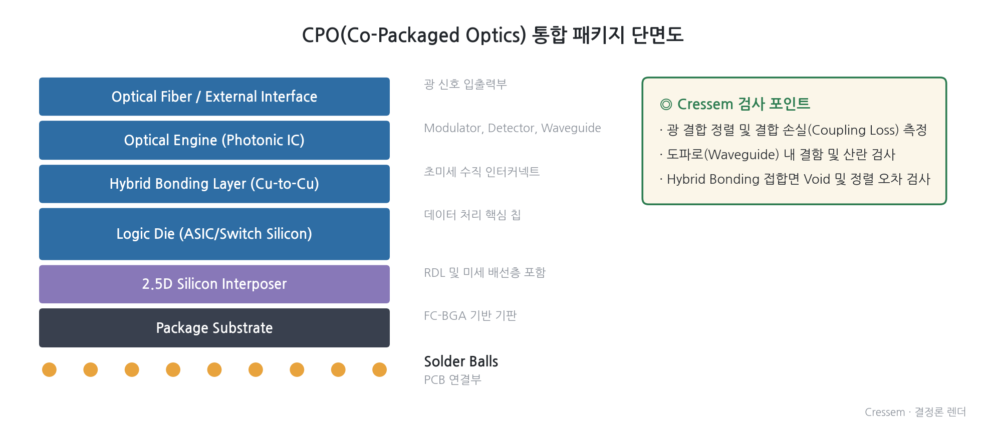
CPO 기술 메커니즘 및 패키징 구조
CPO(Co-Packaged Optics) 통합 패키지 단면도
CONFIDENTIAL
8 / 35
Notes:
CPO(Co-Packaged Optics) 통합 패키지 단면도

Slide 10
글로벌 CPO 시장 규모 및 성장 전망
● 인공지능(AI) 모델의 거대화와 초거대 데이터센터(Hyperscale Data Center)의 확산은 데이터 전송 속도의 비약적인 향상과 전력 효율성 극대화를 요구하고 있습니다. 이러한 기술적 요구사항을 충족하기 위한 차세대 솔루션으로 공동 패키지 광학(Co-Packaged Optics, CPO) 기술이 급부상하고 있으며, 이에 따라 관련 시장 역시 폭발적인 성장 단계에 진입할 것으로 전망됩니다.
1. CPO 시장의 양적 성장 및 연평균 성장률(CAGR) 분석
● CPO 시장은 2026년을 기점으로 본격적인 상용화 궤도에 올라설 것으로 보입니다. 현재의 전기적 신호 전송 방식이 가진 물리적 한계(전력 소모 및 신호 감쇄)를 극복하기 위해 엔비디아(NVIDIA), TSMC, 브로드컴(Broadcom) 등 글로벌 빅테크 기업들이 CPO 기술 도입을 가속화하고 있기 때문입니다.
● 시장조사기관의 데이터에 따르면, CPO 시장 규모는 2026년 약 6억 300만 달러(약 8,700억 원) 규모를 형성할 것으로 예측됩니다 [출처: choicestock.co.kr]. 이후 시장은 연평균 29.7%의 높은 성장률을 기록하며 2032년에는 29억 달러(약 4조 1,800억 원) 규모에 도달할 것으로 전망됩니다 [출처: choicestock.co.kr].
● 일부 시장조사기관은 보다 공격적인 전망치를 제시하기도 합니다. Mark Wideresearch는 CPO 시장이 2026년 18억 달러 규모에서 2035년 335.3억 달러까지 성장하여, 해당 기간 동안 연평균 성장률(CAGR) 38.40%를 기록할 것으로 분석했습니다 [출처: markwideresearch.com]. 또한, 시장의 장기적 성장 잠재력을 고려할 때 2036년에는 시장 규모가 200억 달러(약 28조 원)를 넘어설 것이라는 예측도 존재합니다 [출처: choicestock.co.kr]. 이러한 수치는 AI 학습 클러스터 내 전력 소비를 줄이기 위한 하이퍼스케일 데이터센터 운영자들의 CPO 채택 속도가 시장 성장의 핵심 동력임을 시사합니다 [출처: markwideresearch.com].
2. 제품 유형 및 전송 속도별 시장 세그먼트 진화
● CPO 시장의 성장은 단순히 규모의 확장에 그치지 않고, 데이터 전송 대역폭(Bandwidth)의 고도화에 따라 제품 유형이 급격히 진화하는 양상을 보입니다. 초기 시장은 800G 및 1.6T(Terabit) 이하의 제품군이 주도할 것으로 보이나, 기술 성숙도가 높아짐에 따라 고성능 제품군으로의 세대 교체가 빠르게 진행될 것입니다.
● 특히 주목해야 할 지점은 3.2T 이상의 초고속 모듈 시장의 부상입니다. 제품 유형별 세그먼트 전망을 살펴보면, 1.6T 이하 제품 위주였던 초기 시장에서 빠른 전송 속도를 보유한 CPO 시장이 점진적으로 확대되고 있으며, 2027년을 기점으로 3.2T 이상의 고성능 제품 비중이 급격히 성장할 것으로 예측됩니다 [출처: files-scs.pstatic.net]%20CPO%EB%AA%A8%EB%93%88final.pdf].
CONFIDENTIAL
9 / 35

Slide 11
글로벌 CPO 시장 규모 및 성장 전망 (계속)
● 최근 대만 TSMC가 1.6Tbps 광 엔진(Optical Engine) 테스트를 성공적으로 완료하고, 이어 3.2Tbps 제품에 대한 테스트까지 마무리한 점은 이러한 시장 전망을 뒷받침하는 강력한 기술적 근거가 됩니다. 이를 바탕으로 업계에서는 2030년경 3.2T 모듈이 주요 시장에서 대규모로 상용화될 것으로 내다보고 있습니다 [출처: contents.premium.naver.com].
3. 광학 부품 및 관련 생태계 시장 전망
● CPO 기술의 핵심인 광학 트랜시버(Optical Transceiver)용 레이저 및 광집적회로(PIC, Photonic Integrated Circuit) 시장 역시 동반 성장하고 있습니다. 라이트카운팅(Lightcounting)의 분석에 따르면, 광학 트랜시버용 레이저와 광집적회로의 판매액은 2023년 24억 달러(약 3조 4,600억 원) 수준에서 2029년 59억 달러(약 8조 5,200억 원) 규모로 확대될 전망입니다 [출처: choicestock.co.kr].
● CPO 시장의 성장은 단순히 광학 부품에 국한되지 않고, 이를 구현하기 위한 차세대 패키징 기술(2.5D, 3D, Hybrid Bonding 등)과 연계되어 반도체 후공정 생태계 전반의 부가가치를 높이는 결과를 초래할 것입니다.
CONFIDENTIAL
10 / 35

Slide 12
글로벌 CPO 시장 규모 및 성장 전망
구분 | 2026년 전망 (Estimated) | 2032년 전망 (Estimated) | 비고
**CPO 전체 시장 규모** | 약 6억 300만 달러 | 약 29억 달러 | 리서치앤마켓 기준 [출처: choicestock.co.kr]
**주요 기술 트렌드** | 800G / 1.6T 중심 | 3.2T 이상 고속 모듈 주도 | 2027년 이후 3.2T 비중 급증 예상 [출처: files-scs.pstatic.net]%20CPO%EB%AA%A8%EB%93%88final.pdf]
**성장 동력** | AI 데이터센터 전력 효율화 | 초고대역폭(Ultra-high Bandwidth) 요구 | 연평균 성장률(CAGR) 약 29.7% [출처: choicestock.co.kr]
CONFIDENTIAL
11 / 35
Notes:
글로벌 CPO 시장 규모 및 성장 전망

Slide 13
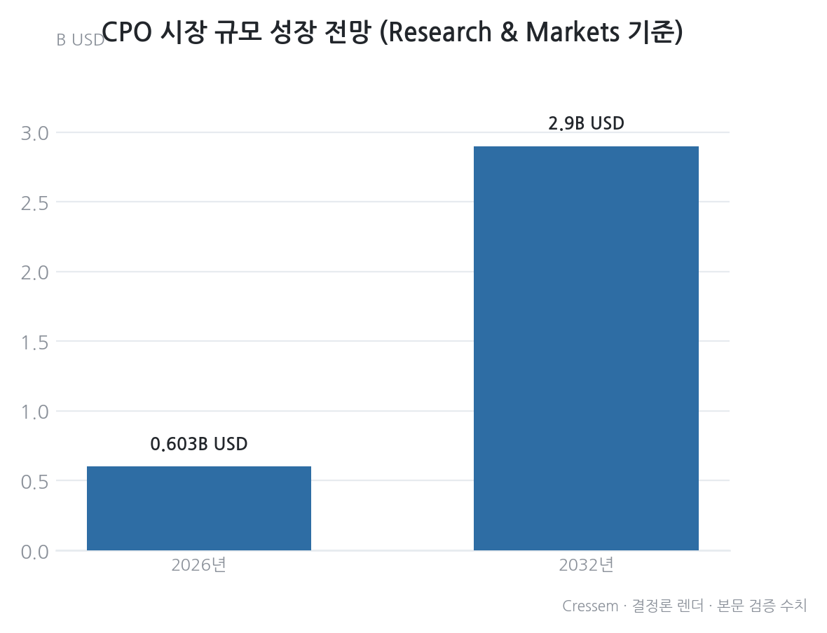
글로벌 CPO 시장 규모 및 성장 전망
CPO 시장 규모 성장 전망 (Research & Markets 기준)
CONFIDENTIAL
12 / 35
Notes:
CPO 시장 규모 성장 전망 (Research & Markets 기준)

Slide 14
CPO 공정별 주요 검사 항목 및 기술적 난제
● CPO(Co-Packaged Optics) 기술은 광학 엔진(Optical Engine)과 전자 집적회로(Electronic IC, 주로 Switch ASIC 또는 Processor)를 하나의 패키지 내에 통합하는 혁신적인 기술입니다. 이는 기존의 플러그형 광트랜시버(Pluggable Transceiver) 방식이 가진 전기적 신호 손실과 전력 소모 문제를 해결하기 위한 필수적인 선택입니다. 그러나 광학 부품과 전자 부품이 물리적으로 매우 근접하게 배치됨에 따라, 검사 공정에서는 기존의 반도체 패키징 검사보다 훨씬 높은 정밀도와 복합적인 분석 역량을 요구하게 됩니다.
● CPO 공정은 크게광학 엔진 실장(Optical Engine Integration),전자 IC 본딩(Electronic IC Bonding), 그리고최종 패키징 및 모듈 조립(Final Packaging & Assembly)단계로 구분할 수 있으며, 각 단계에서 발생하는 기술적 난제는 다음과 같습니다.
1. 주요 검사 항목 및 기술적 난제 분석
● #### 1.1. 초정밀 정렬 검사 (Ultra-Precision Alignment Inspection)
● CPO의 핵심은 광섬유(Optical Fiber)나 웨이퍼 레벨 광학 소자와 전자 칩 사이의 광학적 경로를 완벽하게 정렬하는 것입니다.
● 기술적 난제:기존의 Bump 기반 정렬은 수 μm 단위의 오차를 허용했으나, CPO의 광학 정렬(Optical Alignment)은 서브마이크론(sub\text{-}μm) 수준의 정밀도를 요구합니다. 광학적 축(Optical Axis)이 미세하게 어긋날 경우, 광 손실(Insertion Loss)이 급격히 증가하여 데이터 전송 효율이 치명적으로 저하됩니다.
● 검사 요구사항:Die-to-Die 정렬 시 발생하는 미세한 위치 오차(Misalignment)를 실시간으로 측정할 수 있는 고해상도 3D AOI(Automated Optical Inspection) 기술이 필수적입니다. 특히 Hybrid Bonding 기술이 적용될 경우, 구리(Cu) 접합면의 미세 정렬 오차를 검출하기 위한 초고해상도 광학계가 요구됩니다 [출처: 보고서_삼성전자HBM4전환에따른검사기술동향및대응전략20260509001.pdf].
CONFIDENTIAL
13 / 35

Slide 15
CPO 공정별 주요 검사 항목 및 기술적 난제 (계속)
● #### 1.2. 이종 집적 결함 검출 (Heterogeneous Integration Defect Detection)
● CPO는 서로 다른 물리적 특성을 가진 광학 소자와 전자 소자를 결합하는 이종 집적(Heterogeneous Integration) 공정을 기반으로 합니다.
● 기술적 난제:전자 소자에서 발생하는 미세한 금속 이물질(Particle)이나 납땜 결함(Solder Defect)이 광학 경로를 차단하거나 산란을 일으킬 수 있습니다. 또한, 광학 엔진 내부의 미세한 Void(공극)나 Bridge(단락) 결함은 육안이나 일반적인 2D 검사로는 식별이 불가능합니다.
● 검사 요구사항:딥러닝 기반의 AI 비전 알고리즘을 통해 단순한 노이즈와 실제 결함(Void, Bridge, Missing Bump 등)을 구분하는 능력이 중요합니다. 이는 과검(Over-kill)률을 낮추고 수율(Yield)을 확보하는 핵심 요소입니다 [출처: 기업 분석 보고서 (주)크레셈 (CRESSEM)].
● #### 1.3. 열 관리 및 열 변형 검사 (Thermal Management & Warpage Inspection)
● 광학 부품과 고성능 프로세서가 인접해 있기 때문에, CPO 패키지 내의 열 밀도(Heat Density)는 매우 높습니다.
CONFIDENTIAL
14 / 35

Slide 16
CPO 공정별 주요 검사 항목 및 기술적 난제 (계속)
● 기술적 난제:전자 칩에서 발생하는 열이 광학 엔진의 파장(Wavelength) 안정성을 해치거나, 열팽창 계수(CTE) 차이로 인해 패키지 전체에 심한 휨(Warpage) 현상을 유발할 수 있습니다. Warpage는 광학 정렬 상태를 변형시켜 통신 품질을 저하시키는 주요 원인이 됩니다.
● 검사 요구사항:고단 적층 및 이종 집적 구조에서 발생하는 Warpage를 정밀하게 측정하고, 열적 변형이 광학적 성능에 미치는 영향을 예측할 수 있는 3D 프로파일링 기술이 결합되어야 합니다 [출처: 분석HBM4세대전환에따른크레셈CRESSEM의검사장20260509001.pdf].
2. 검사 항목별 난이도 및 특성 비교
● CPO 공정에서 요구되는 기술적 요구사항을 기존 패키징 검사와 비교하면, 정밀도와 분석의 복잡성 측면에서 비약적인 상승이 있음을 알 수 있습니다.
CONFIDENTIAL
15 / 35

Slide 17
CPO 공정별 주요 검사 항목 및 기술적 난제
검사 항목 | 핵심 대상 | 주요 결함 유형 | 기술적 난이도 | 주요 요구 사양
**Alignment** | 광학 엔진 & ASIC | Optical Axis Misalignment, Die-to-Die Offset | **최상** | Sub-μm 해상도, 3D 정밀 측정
**Defect Detection** | Bump, Solder, Fiber | Bridge, Missing Bump, Particle, Void | **상** | AI 기반 결함 분류, 고속 스캔
**Thermal/Warpage** | Substrate & Die | Warpage, Tilt, Thermal Stress | **상** | 3D 프로파일링, 열 변형 보정
**Electrical Test** | Signal Path | Signal Integrity(SI) 저하, PI 이슈 | **중** | High-speed Probe Card, SI/PI 분석
CONFIDENTIAL
16 / 35
Notes:
CPO 공정별 주요 검사 항목 및 기술적 난제

Slide 18
CPO(Co-Packaged Optics) 기술 진화 및 반도체 후공정 검사 시장 심층 분석 보고서
● CPO 기술이 기존의 플러그형 광트랜시버 솔루션을 대체할 때 얻을 수 있는 가장 큰 이점은 전력 효율성과 데이터 전송 대역폭의 극대화입니다. 이는 AI 데이터센터의 병목 현상을 해결하는 핵심 동력이 됩니다.
3. CPO 기술 도입에 따른 성능 변화 (전력 및 대역폭)
CONFIDENTIAL
17 / 35

Slide 19
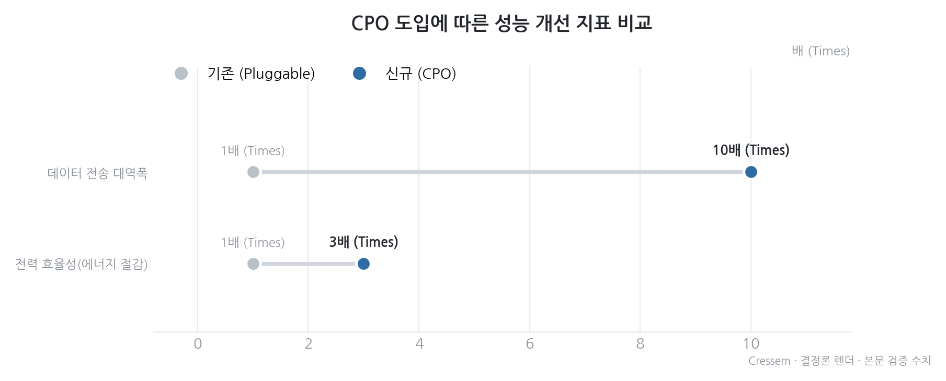
CPO 공정별 주요 검사 항목 및 기술적 난제
CPO 도입에 따른 성능 개선 지표 비교
CONFIDENTIAL
18 / 35
Notes:
CPO 도입에 따른 성능 개선 지표 비교

Slide 20
CPO(Co-Packaged Optics) 기술 진화 및 반도체 후공정 검사 시장 심층 분석 보고서
● CPO 시장의 본격적인 상용화가 예상되는 2026년을 기점으로, 검사 장비는 단순한 '불량 검출(Detection)' 단계를 넘어 '공정 최적화(Optimization)' 단계로 진화해야 합니다.
4. 결론: 검사 장비의 진화 방향
● 첫째,광학계와 AI의 통합입니다. 초고해상도 광학 엔진을 통해 확보된 방대한 데이터를 AI 알고리즘이 실시간으로 분석하여, 미세한 결함이 발생했을 때 그 원인을 역추적(Root Cause Analysis)할 수 있는 능력이 필수적입니다. 둘째,모듈형 검사 솔루션입니다. CPO는 제조사나 패키징 업체(TSMC, Samsung 등)의 공정 방식에 따라 구조가 상이할 수 있으므로, 고객사의 특정 공정(예: CoWoS 기반 적층)에 최적화된 맞춤형 검사 모듈을 신속하게 공급할 수 있는 설계 유연성이 요구됩니다 [출처: 분석HBM4세대전환에따른크레셈CRESSEM의검사장20260509001.pdf].
CONFIDENTIAL
19 / 35

Slide 21
차세대 CPO 검사 장비의 핵심 요구 사양
● CPO(Co-Packaged Optics) 기술은 광학 엔진(Optical Engine)과 전자 집적 회로(Electronic IC)를 단일 패키지 내에 통합하는 고도의 이종 집적(Heterogeneous Integration) 기술을 요구합니다. 이러한 구조적 변화는 기존의 전기적 신호 전달 방식을 광학적 연결로 전환하여 전력 소비를 1/3 수준으로 낮추고 대역폭을 10배 이상 향상시키는 혁신을 가져오지만, 검사 관점에서는 전례 없는 기술적 난제를 제시합니다. 따라서 차세대 CPO 검사 장비는 단순한 불량 검출을 넘어, 초미세 공정의 정밀도와 양산성을 동시에 충족할 수 있는 세 가지 핵심 사양을 반드시 갖추어야 합니다.
● 1. Sub-micron급 초고해상도 광학 검사 (High-Resolution AOI)
● CPO 패키징은 광학 소자와 전자 소자가 극도로 근접하여 배치되는 구조를 가집니다. 특히 TSMC의 CoUPE 기술이나 2.5D/3D 인터포저(Interposer) 기반의 패키징이 적용될 경우, 광학 엔진과 로직 다이(Logic Die) 사이의 접합부 및 광학적 정렬(Optical Alignment)은 수 μm 이하의 정밀도를 요구합니다.
● 초정밀 정렬 검사(Alignment Inspection):광학 엔진의 광 경로(Optical Path)와 전자 회로의 데이터 경로가 일치해야 하므로, 미세한 정렬 오차(Misalignment)는 신호 손실(Insertion Loss)을 급격히 증가시킵니다. 이를 위해 Sub-micron(1μm 미만) 수준의 해상도를 가진 자동 광학 검사(AOI, Automated Optical Inspection) 기술이 필수적입니다.
● 미세 결함 검출:Hybrid Bonding(구리 직접 접합) 공정이 도입될 경우, 기존의 범프(Bump) 방식보다 훨씬 미세한 Cu-to-Cu 접합면의 이물질(Particle)이나 미세 간극(Gap)을 잡아내야 합니다. 이는 기존의 2D 검사를 넘어 3D 프로파일링 기술이 결합된 고해상도 검사 모듈을 요구합니다.
● 2. AI 비전 기반 지능형 결함 분류 (AI-Driven Defect Classification)
CONFIDENTIAL
20 / 35

Slide 22
차세대 CPO 검사 장비의 핵심 요구 사양 (계속)
● CPO 공정은 광학적 특성과 전기적 특성이 복합적으로 작용하므로, 검사 데이터의 양이 기하급수적으로 증가합니다. 단순한 Rule-based(규칙 기반) 검사 방식으로는 미세 결함과 정상적인 광학적 노이즈를 구분하기 어려워, 과검(Over-kill, 양품을 불량으로 판정)률이 높아지는 문제가 발생합니다.
● 딥러닝 기반 분류(Deep Learning Classification):AI 알고리즘을 활용하여 미세한 Void, Bridge(Short), Misalignment 등 다양한 결함 유형을 실시간으로 판별해야 합니다. 특히 광학 엔진 내부의 복잡한 구조물 사이에서 발생하는 결함을 정확히 구분하기 위해 고도화된 머신러닝 모델이 통합되어야 합니다.
● 수율 최적화 및 피드백(Yield Feedback):검사 장비는 단순히 Pass/Fail을 판정하는 것에 그치지 않고, 검출된 결함 데이터를 분석하여 전공정(Fab)의 결함 원인을 역추적(Root Cause Analysis)할 수 있는 데이터 분석 플랫폼 기능을 포함해야 합니다. 이는 고객사의 수율(Yield) 개선에 직접적으로 기여하는 핵심 경쟁력이 됩니다.
● 3. 고속 광학 엔진 및 생산성 극대화 (High-Speed Optical Engine & Tact Time)
● CPO 시장은 AI 가속기 및 하이퍼스케일 데이터센터의 수요를 배경으로 급격히 성장하고 있습니다. 따라서 검사 장비의 성능은 검사의 정밀도뿐만 아니라, 실제 양산 라인에 적용 가능한 수준의 생산 속도(Throughput)에 의해 결정됩니다.
● Tact Time(생산 주기) 최적화:고해상도 검사를 수행하면서도 생산 흐름을 저해하지 않도록 고속 광학 엔진(High-Speed Optical Engine)이 탑재되어야 합니다. 이는 고해상도 카메라와 정밀한 조명 제어 기술을 결합하여, 단위 시간당 스캔할 수 있는 면적과 데이터 처리 속도를 극대화하는 것을 의미합니다.
CONFIDENTIAL
21 / 35

Slide 23
차세대 CPO 검사 장비의 핵심 요구 사양 (계속)
● 고속 데이터 처리 능력:초고해상도 이미지와 AI 알고리즘이 결합되면 처리해야 할 데이터 용량이 방대해집니다. 이를 실시간으로 처리하기 위해 검사 장비 내부에 고성능 컴퓨팅 유닛(GPU/NPU 등)이 통합된 하드웨어 아키텍처가 요구됩니다.
CONFIDENTIAL
22 / 35

Slide 24
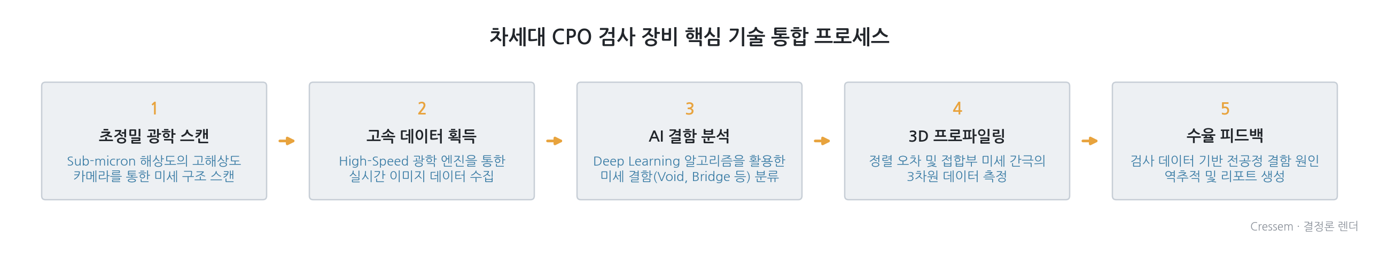
차세대 CPO 검사 장비의 핵심 요구 사양
차세대 CPO 검사 장비 핵심 기술 통합 프로세스
CONFIDENTIAL
23 / 35
Notes:
차세대 CPO 검사 장비 핵심 기술 통합 프로세스

Slide 25
CPO(Co-Packaged Optics) 기술 진화 및 반도체 후공정 검사 시장 심층 분석 보고서
● 결론적으로, 차세대 CPO 검사 장비는'정밀도(Precision)', '지능(Intelligence)', '속도(Speed)'라는 세 가지 축이 유기적으로 결합된 형태여야 합니다. 크레셈(CRESSEM)이 보유한 고정밀 기판 검사 기술과 AI 비전 솔루션을 CPO의 특수한 광학적 요구사항에 맞게 고도화한다면, 차세대 AI 반도체 공급망 내에서 핵심적인 검사 솔루션 파트너로서의 위치를 공고히 할 수 있을 것입니다.
CONFIDENTIAL
24 / 35

Slide 26
CPO 시장 내 주요 플레이어 및 기술 주도권 경쟁
● CPO(Co-Packaged Optics) 기술은 단순한 부품의 결합을 넘어, AI 데이터센터의 병목 현상을 해결하기 위한 차세대 인터커넥트(Interconnect) 생태계의 핵심입니다. 현재 CPO 시장은 설계(Design), 파운드리(Foundry), 그리고 패키징(Advanced Packaging) 역량을 모두 갖춘 빅테크 기업들을 중심으로 강력한 기술 주도권 경쟁이 전개되고 있습니다. 특히 NVIDIA, TSMC, Broadcom은 각기 다른 위치에서 독자적인 기술 로드맵을 구축하며 생태계를 선점하기 위해 격돌하고 있습니다.
1. 주요 기업별 기술 로드맵 및 전략적 포지셔닝
● CPO 생태계의 주도권은 'AI 가속기 설계'와 '첨단 패키징 기술'의 결합 여부에 달려 있습니다. 주요 플레이어들은 다음과 같은 차별화된 전략을 추진하고 있습니다.
CONFIDENTIAL
25 / 35

Slide 27
CPO 시장 내 주요 플레이어 및 기술 주도권 경쟁
구분 | NVIDIA (설계 및 플랫폼 주도) | TSMC (패키징 및 제조 주도) | Broadcom (ASIC 및 광학 솔루션 주도)
**핵심 전략** | AI 가속기(Rubin 등) 내 CPO 탑재를 통한 시스템 통합 | CoWoS 및 차세대 패키징 기술을 통한 CPO 구현 | 고성능 스위치 칩 및 광학 엔진(Optical Engine) 최적화
**기술 로드맵** | 차세대 플랫폼(Rubin)에 CPO를 통합하여 전력 효율 극대화 | 1.6Tbps를 넘어 3.2Tbps급 광 엔진 테스트 완료 및 양산 준비 | 광학 트랜시버 기술을 CPO 구조로 전환하여 대역폭 확장
**경쟁 우위** | 강력한 AI 소프트웨어(CUDA)와 하드웨어 통합 생태계 | 독보적인 2.5D/3D 패키징(CoWoS) 공정 기술력 | 고성능 네트워크 ASIC 및 광학 인터페이스 설계 역량
CONFIDENTIAL
26 / 35
Notes:
CPO 시장 내 주요 플레이어 및 기술 주도권 경쟁

Slide 28
CPO(Co-Packaged Optics) 기술 진화 및 반도체 후공정 검사 시장 심층 분석 보고서
● NVIDIA: NVIDIA는 자사의 차세대 AI 플랫폼인 '루빈(Rubin)' 등에 CPO 기술을 탑재하여, 기존 전기적 연결 방식의 한계인 전력 소모와 대역폭 문제를 근본적으로 해결하려 합니다. 이는 단순히 칩을 만드는 것을 넘어, 데이터센터 전체의 아키텍처를 광학 기반으로 재설계하려는 움직임으로 해석됩니다 (업계 공개자료 기반).
● TSMC: 패키징 분야의 절대 강자인 TSMC는 CPO 상용화의 핵심 관문인 '패키징 기술'을 쥐고 있습니다. 최근 TSMC는 1.6Tbps 광 엔진 기술에 이어 3.2Tbps급 제품 테스트를 완료한 것으로 알려졌으며, 이는 2030년경 3.2T 모듈이 시장의 주류가 될 것임을 시사합니다 [출처: contents.premium.naver.com]. 특히 TSMC의 CoWoS(Chip on Wafer on Substrate)와 같은 첨단 패키징 기술은 CPO의 구현 가능성을 결정짓는 승부처가 될 전망입니다.
● Broadcom: Broadcom은 네트워크 스위치 및 ASIC(주문형 반도체) 분야의 강점을 바탕으로, 광학 엔진과 전자 IC를 효율적으로 결합하는 솔루션을 제공합니다. 이들은 광학 트랜시버 기술을 CPO 구조로 전이시켜 대역폭을 확장하는 데 집중하고 있습니다.
2. CPO 생태계(Ecosystem)의 구조적 변화
● CPO 기술의 도입은 기존의 '칩 제조 \rightarrow 패키징 \rightarrow 모듈 조립'으로 이어지는 분절된 공급망을 '통합형 설계 및 패키징' 구조로 변화시키고 있습니다.
● 1.수직적 통합의 심화: 과거에는 광학 부품 업체와 전자 칩 업체가 별도로 존재했으나, CPO 환경에서는 이들이 하나의 패키지 내에 통합되어야 합니다. 이에 따라 NVIDIA와 같은 시스템 설계자가 패키징 단계부터 광학 설계를 관여하는 수직적 통합 경향이 강해지고 있습니다 [출처: marketsandmarkets.com].
● 2.이종 집적(Heterogeneous Integration)의 필수화: CPO는 전자 IC(Electronic IC)와 광학 IC(Photonic IC)를 하나의 기판 위에 올리는 기술입니다. 이는 2.5D 및 3D 패키징 기술을 요구하며, 이 과정에서 발생하는 열 관리(Thermal Management)와 정밀 정렬(Alignment) 이슈가 생태계 전체의 기술적 과제로 부상하고 있습니다 [출처: sbdi.co.kr].
CONFIDENTIAL
27 / 35

Slide 29
CPO 시장 내 주요 플레이어 및 기술 주도권 경쟁 (계속)
● 3.검사 및 테스트 솔루션의 중요성 증대: 광학 부품과 전자 부품이 결합됨에 따라, 두 영역의 특성을 모두 만족시키는 고난도 검사 공정이 필수적입니다. 이는 기존의 전기적 테스트를 넘어 초정밀 광학 검사(Optical Inspection)와 AI 기반의 결함 분석이 결합된 새로운 검사 생태계를 형성할 것입니다.
3. 경쟁 구도 분석: 기술 주도권의 향방
● 현재 CPO 시장의 주도권은"누가 가장 먼저 3.2Tbps 이상의 초고대역폭을 안정적인 수율(Yield)로 구현하는가"에 의해 결정될 것입니다.
● 기술적 장벽: 1.6T에서 3.2T로 진화하는 과정에서 발생하는 신호 무결성(Signal Integrity) 문제와 극도로 높아지는 패키징 정밀도는 신규 진입자에게 매우 높은 장벽으로 작용합니다.
● 시장 전망: 리서치앤마켓에 따르면 CPO 시장은 2026년 약 6억 300만 달러 규모에서 2032년 29억 달러 규모로 연평균 29.7% 성장할 것으로 보이며, 일부 전망치에 따르면 2036년에는 200억 달러(약 28조 원)를 넘어설 것으로 예측됩니다 (업계 공개자료 기반).
● 결론적으로, NVIDIA의 플랫폼 지배력, TSMC의 제조/패키징 독점력, Broadcom의 네트워크 솔루션 역량이 맞물리며 CPO 시장은 거대한 기술 전쟁터가 될 것입니다. 이 경쟁의 승자는 단순한 칩 제조사가 아닌, 광학과 전자를 하나의 패키지로 완벽하게 통합하고 이를 검증할 수 있는 '통합 솔루션 역량'을 보유한 기업이 될 것입니다.
CONFIDENTIAL
28 / 35

Slide 30
결론 및 크레셈(CRESSEM)의 전략적 대응 방향
● 본 보고서에서 살펴본 바와 같이, CPO(Co-Packaged Optics) 기술은 AI 데이터센터의 병목 현상인 전력 소비와 대역폭 한계를 극복할 핵심 솔루션으로 부상하고 있습니다. CPO의 상용화는 단순히 광학 부품의 도입을 넘어, 광학 엔진(Optical Engine)과 전자 IC(Electronic IC)를 하나의 패키지 내에 고밀도로 통합하는 고난도 패키징 기술을 요구합니다. 이는 기존의 전기적 신호 전달 방식에서 벗어나 광학적 연결을 패키지 내부로 끌어들이는 기술적 패러다임의 전환을 의미하며, 이에 따라 반도체 후공정 검사(Advanced Packaging Inspection)의 난이도와 중요성은 기하급수적으로 증대될 것입니다.
● 크레셈(CRESSEM)은 현재 HBM(High Bandwidth Memory) 및 FC-BGA(Flip Chip Ball Grid Array) 검사 분야에서 축적한 독보적인 광학 기술과 AI 비전 솔루션을 바탕으로, CPO 시장의 기술적 변화를 선점할 수 있는 최적의 기술적 교두보를 확보하고 있습니다. CPO 시장의 폭발적 성장에 대응하기 위한 크레셈의 전략적 로드맵은 다음과 같습니다.
● 1. 기술적 확장: HBM 및 2.5D/3D 패키징 기술의 CPO 전이(Technology Transfer)
● CPO는 본질적으로 광학 부품과 전자 부품이 결합된 이종 집적(Heterogeneous Integration)의 결정체입니다. 크레셈이 이미 보유하고 있는 HBM 및 2.5D/3D 패키징 검사 기술은 CPO 공정의 핵심 요구사항과 높은 기술적 유사성을 공유합니다.
● 정밀 정렬(Alignment) 기술의 고도화:HBM4에서 요구되는 Hybrid Bonding(Cu-to-Cu)의 초정밀 정렬 기술은 CPO의 광학 엔진과 로직 다이 간의 정렬(Optical-to-Electronic Alignment) 이슈를 해결하는 핵심 역량이 될 것입니다. 크레셈은 기존의 Die-to-Die 정렬 검사 기술을 확장하여, 광학적 정렬 오차를 Sub-micron 단위로 잡아낼 수 있는 초고해상도 3D AOI(Automated Optical Inspection) 솔루션을 CPO 전용으로 개발해야 합니다 [출처: 분석_삼성전자HBM4전환에따른검사기술동향및대응전략20260509001.pdf].
● 이종 집적 검사 역량 활용:FC-BGA 및 2.5D 기판 검사를 통해 검증된 인터포저(Interposer) 및 서브스트레이트(Substrate) 검사 기술은 CPO의 복잡한 구조적 배치를 검증하는 데 직접적으로 활용될 수 있습니다 [출처: 분석HBM4세대전환에따른크레셈CRESSEM의검사장20260509001.pdf].
CONFIDENTIAL
29 / 35

Slide 31
결론 및 크레셈(CRESSEM)의 전략적 대응 방향 (계속)
● 2. 솔루션 차별화: AI 기반 수율(Yield) 개선 및 데이터 통합 플랫폼
● CPO 공정은 광학적 특성과 전기적 특성이 공존하므로, 결함의 원인이 복합적입니다. 단순한 불량 검출(Defect Detection)을 넘어, 수율을 실질적으로 개선할 수 있는 지능형 솔루션이 필요합니다.
● AI-Driven 결함 분류 및 분석:CPO의 미세한 광학적 결함(Void, Particle)과 전기적 결함(Signal Integrity 이슈)을 구분하기 위해, 크레셈의 강점인 Deep Learning 기반 결함 분류 알고리즘을 적용해야 합니다. 이는 과검(Over-kill)률을 낮추고, 실제 양품과 불량을 명확히 구분하여 생산성을 극대화하는 핵심 경쟁력이 될 것입니다 [출처: 기업 분석 보고서 (주)크레셈 (CRESSEM): 차세대 반도체 패키징 검사 솔루션의 선두주자].
● 데이터 기반 수율 역추적(Root Cause Analysis):검사 데이터를 단순 리포팅하는 수준을 넘어, 전공정(Fab) 및 패키징 공정의 결함 원인을 역추적할 수 있는 데이터 분석 플랫폼을 장비에 통합해야 합니다. 이는 고객사의 수율(Yield) 향상에 직접적으로 기여함으로써, 장비 교체 주기를 단축시키고 고객사와의 강력한 락인(Lock-in) 효과를 창출할 것입니다 [출처: 분석HBM4세대전환에따른크레셈CRESSEM의검사장20260509001.pdf].
● 3. 사업 전략: 고객 맞춤형 모듈화(Customized Modularization) 대응
● CPO 시장은 엔비디아(NVIDIA), TSMC, 브로드컴(Broadcom) 등 주요 플레이어들의 기술 로드맵에 따라 공정 방식이 매우 다양하게 나타날 것으로 예측됩니다.
CONFIDENTIAL
30 / 35

Slide 32
결론 및 크레셈(CRESSEM)의 전략적 대응 방향 (계속)
● 모듈형 검사 시스템 공급:고객사(Foundry, OSAT 등)마다 상이한 광학 엔진 규격과 패키징 프로세스에 유연하게 대응할 수 있도록, 크레셈의 강점인 모듈형 장비 설계(Modular Design)를 적극 활용해야 합니다. 이를 통해 고객사의 특정 공정에 최적화된 맞춤형 검사 모듈을 신속하게 공급하는 전략이 유효합니다 [출처: 분석HBM4세대전환에따른크레셈CRESSEM의검사장20260509001.pdf].
● 결론적으로, CPO 시장은 차세대 반도체 패키징의 기술적 난이도가 정점에 달하는 영역입니다. 크레셈은 기존 HBM 및 고밀도 기판 검사 시장에서 확보한'초정밀 광학 제어','AI 비전 알고리즘','모듈형 하드웨어 설계'라는 세 가지 핵심 역량을 CPO 기술로 전이함으로써, 글로벌 AI 반도체 공급망 내에서 대체 불가능한 고부가가치 검사 솔루션 파트너로 도약할 것입니다.
CONFIDENTIAL
31 / 35

Slide 33
참고 자료
● 1. [PDF 공동 패키지 광학 (Cpo) 모듈 시장 전망](https://files-scs.pstatic.net/2025/06/05/GLPalhzms9/[%EB%B8%8C%EB%A6%AC%ED%95%91]%20CPO%EB%AA%A8%EB%93%88final.pdf)
● 2. [2026년 'Cpo 광반도체' 본격 상용화...엔비디아·Tsmc·브로드컴 기술 ...](https://www.choicestock.co.kr/stock/newsview/106384)
● 3. [[브리핑] 공동 패키지 광학 (Cpo) 모듈 시장 전망](https://contents.premium.naver.com/qyresearch/insight/contents/250605124410249oj)
● 4. [2026년 'Cpo 광반도체' 본격 상용화...엔비디아·Tsmc·브로드컴 기술 ...](https://www.clien.net/service/board/park/19144725)
● 5. [Co-Packaged Optics Market Size, Share and Growth Analysis](https://www.marketsandmarkets.com/Market-Reports/co-packaged-optics-market-28874835.html)
● 6. [Co-Packaged Optics Market Size, Share, and Industry Trends Forecast 2026-2036 ...](https://markwideresearch.com/co-packaged-optics-market)
CONFIDENTIAL
32 / 35

Slide 34
참고 자료 (계속)
● 7. [Co-Packaged Optics Market Size, Growth & Trends, 2031](https://www.mordorintelligence.com/industry-reports/co-packaged-optics-market)
● 8. [Co‑Packaged Optics Market Size, Share | Growth Report [2034]](https://www.fortunebusinessinsights.com/co-packaged-optics-market-117954)
● 9. [Advanced Semiconductor Packaging 2025-2035: Forecasts, Technologies, Applications ...](https://www.idtechex.com/en/research-report/advanced-semiconductor-packaging/1042)
● 10. [PDF Co-Packaged Optics (CPO) 2025-2035: Technologies, Market, and Forecasts](http://www.sbdi.co.kr/email/2024/20240826/sample/IDTechExCoPackagedOpticsCPO.pdf)
● 11. [Five Key Trends of Co-Packaged Optics (CPO) in 2026](https://blogs.sw.siemens.com/semiconductor-packaging/2026/02/05/five-key-trends-of-co-packaged-optics-cpo-in-2026/)
● 12. [2026 Advanced Packaging Outlook Report | TechInsights](https://www.techinsights.com/outlook-reports-2026/advanced-packaging-outlook-report)
CONFIDENTIAL
33 / 35

Slide 35
참고 자료 (계속)
● 13. 88final.pdf (사내 자료)
● 14. IDTechExCoPackagedOpticsCPO.pdf (사내 자료)
● 15. 분석HBM4세대전환에따른크레셈CRESSEM의검사장20260509001.pdf (사내 자료)
● 16. 보고서_삼성전자HBM4전환에따른검사기술동향및대응전략20260509001.pdf (사내 자료)
● 17. 매뉴얼HBMAdvancedInspectionSyst20260509001.pdf (사내 자료)
● 18. 분석_크레셈CRESSEM20260509001.pdf (사내 자료)
CONFIDENTIAL
34 / 35

Slide 36
참고 자료 (계속)
● 19. pdf_인하대학교컴퓨터공학과의배승환20260509001.pdf (사내 자료)
● 20. ProfessorSeungHwanBaeReport.pdf (사내 자료)
CONFIDENTIAL
35 / 35

